Slide 1



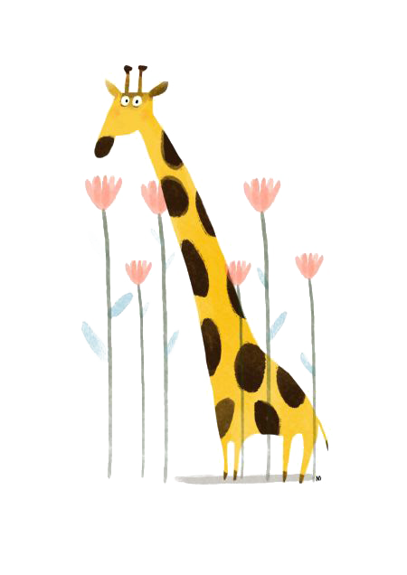
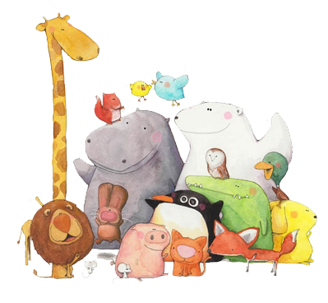

Trường Tiểu học Đoàn Kết
Chào mừng quý thầy cô và các em học sinh

Slide 2


BÀI 3
NIỀM VUI CỦA BI VÀ BỐNG
BÀI 3
TIẾT 3
VIẾT

Slide 3
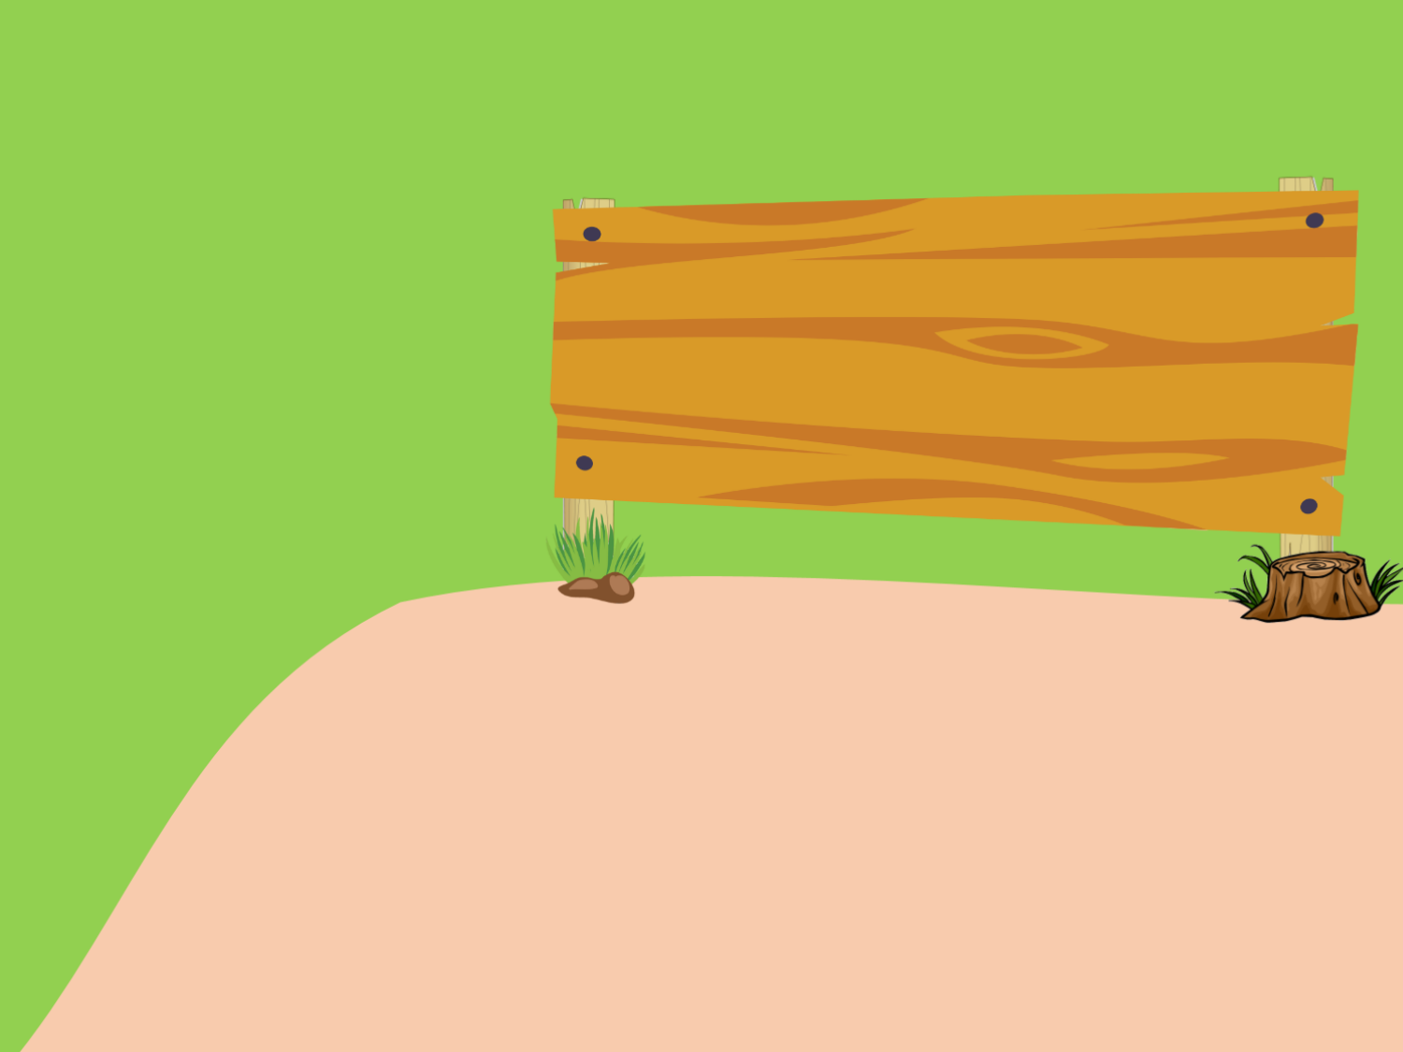

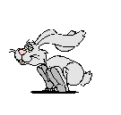







Chữ hoa A gồm có mấy nét?
A : 2 nét
B : 3 nét
C : 4 nét
D : 5 nét
A B C D

Slide 5



YÊU CẦU CẦN ĐẠT
- Nắm được cấu tạo và cách viết chữ hoa Ă, Â
- Viết đúng chữ Ă, Â cỡ vừa và cỡ nhỏ.
- Viết đúng câu ứng dụng:
Ăn qĎả nhớ ngưƟ trŬg cây.

Slide 6
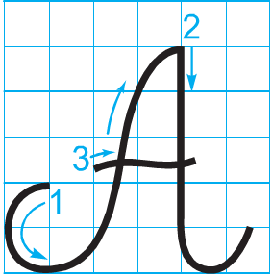
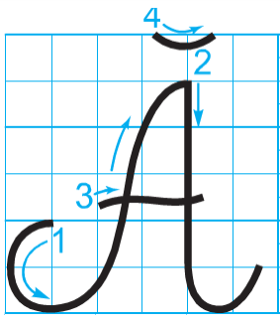
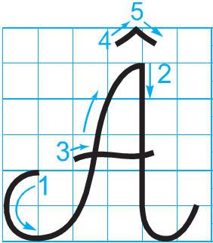

Slide 8
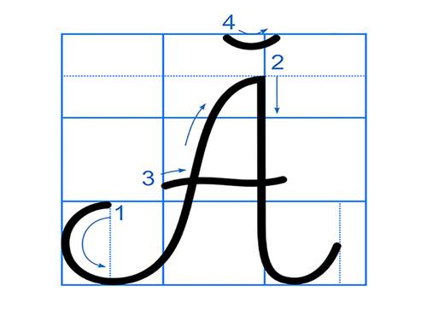
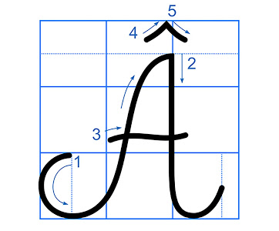
- Chữ Ă, Â cỡ nhỏ cao mấy li?

Slide 10
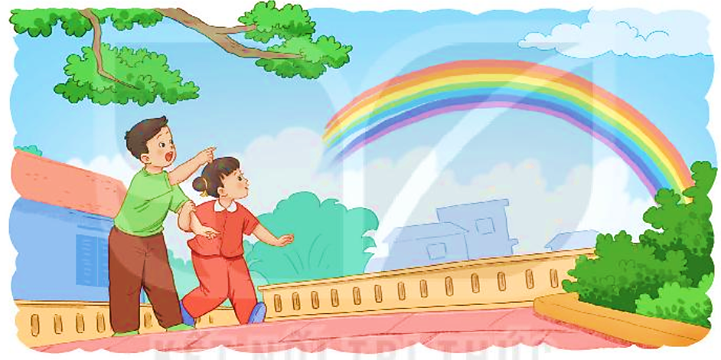
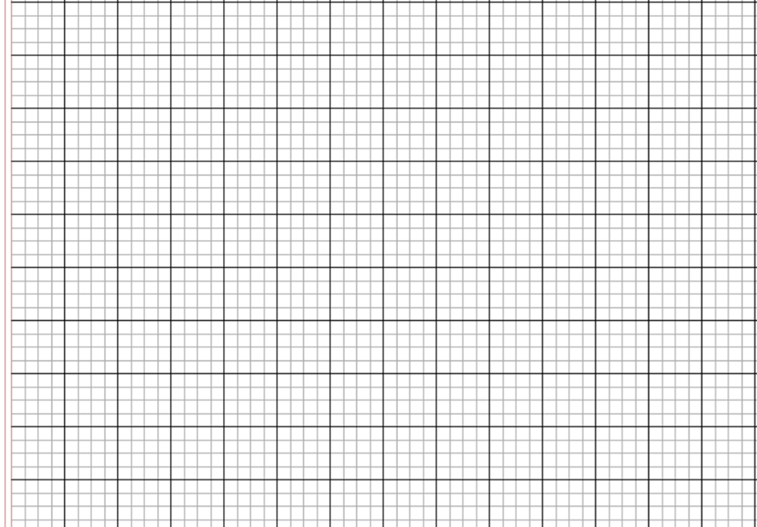
VIẾT ỨNG DỤNG
Ăn qĎả nhớ ngưƟ trŬg cây.
- Trong câu ứng dụng chữ nào viết hoa? Vì sao phải viết hoa chữ đó?
- Khoảng cách giữa các chữ ghi tiếng trong câu như thế nào?
- Những chữ cái nào cao 2,5 li ? Những chữ cái nào cao 2 li?
- Con chữ t cao bao nhiêu?

Slide 11
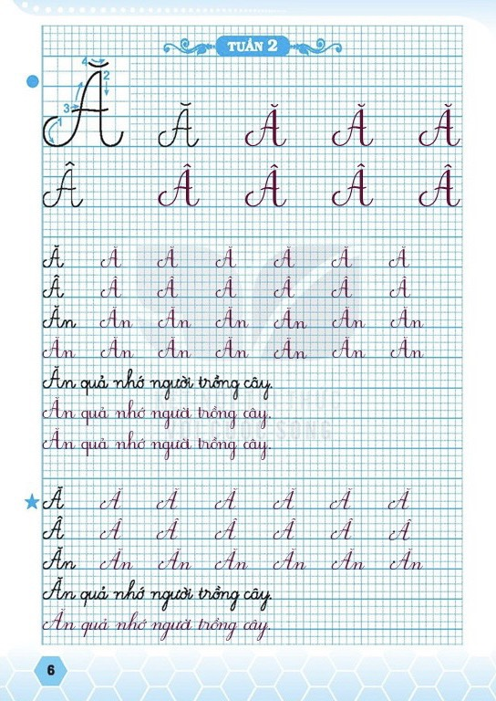
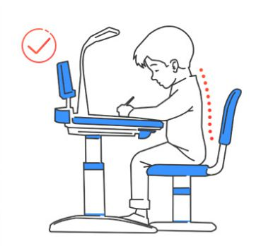
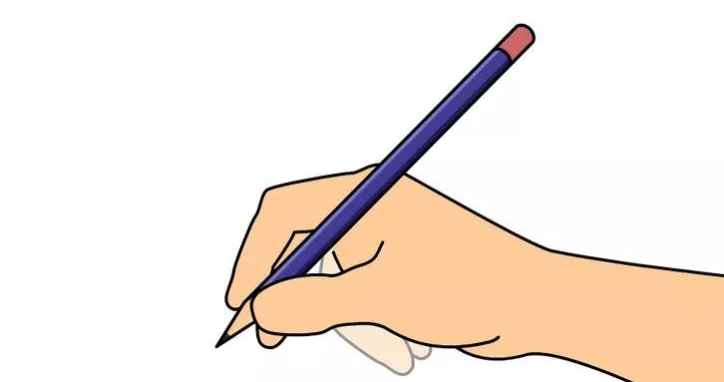

Slide 12
YÊU CẦU CẦN ĐẠT
- Nắm được cấu tạo và cách viết chữ hoa Ă, Â
- Viết đúng chữ Ă, Â cỡ vừa và cỡ nhỏ.
- Viết đúng câu ứng dụng:
Ăn qĎả nhớ ngưƟ trŬg cây.

Slide 13
Cảm ơn quý thầy cô
và các em học sinh.

